Slide 1

PROYECTO FINAL
Diego Montaluisa, Camila Bueno, Roger Grefa
Analizamos datos de diversas fuentes para identificar patrones y optimizar procesos, contribuyendo a decisiones informadas.

Slide 2
Objetivos del Proyecto
1
Identificar Variables Clave
2
Evaluar Interacción de Datos
3
Proponer Estrategias
Basar acciones y estrategias en los hallazgos obtenidos de los datos.
Determinar las variables que impactan los procesos analizados.
Comprender cómo las fuentes de datos contribuyen al análisis general.

Slide 3


Fuentes de Datos
Los datos fueron obtenidos de diversas plataformas, incluyendo Kaggle y Datos Abiertos del Ecuador

Slide 4







Herramientas Utilizadas
Para Código
Para Visualizaciones
Gestores de bases de datos usados
Se utilizaron herramientas avanzadas para crear visualizaciones claras y efectivas.
Python y Jupyter Notebook fueron esenciales para la manipulación y análisis de datos.

Slide 5
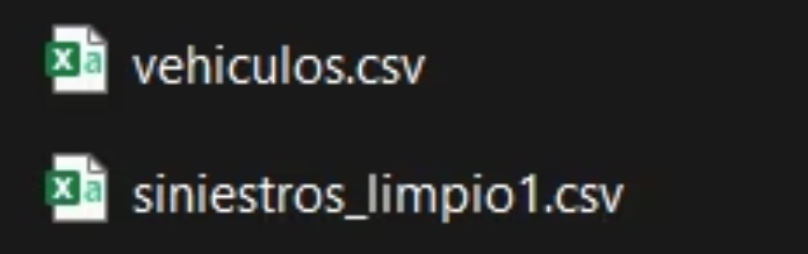

Proceso de Limpieza de Datos
Elecciones
Transito
Limpieza y análisis del archivo de Hobbies en Jupyter Notebook.
Carga y revisión de los datos de transito del csv.
df_sv.info()
df2_csv.info()
Se importaron librerías como pandas y numpy para el procesamiento.
Se verificó la información de las columnas y tipos de datos.

Slide 6


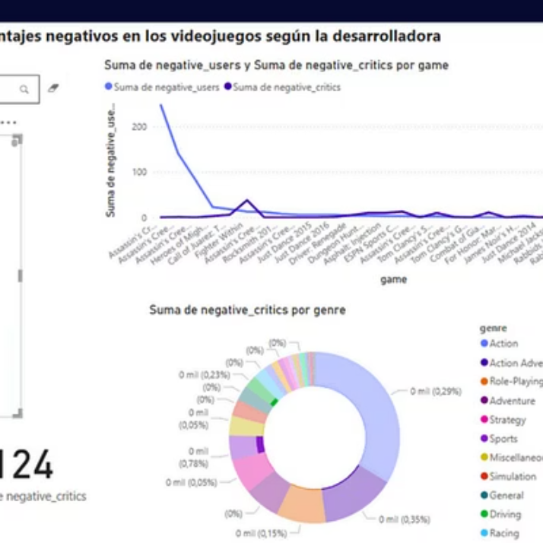
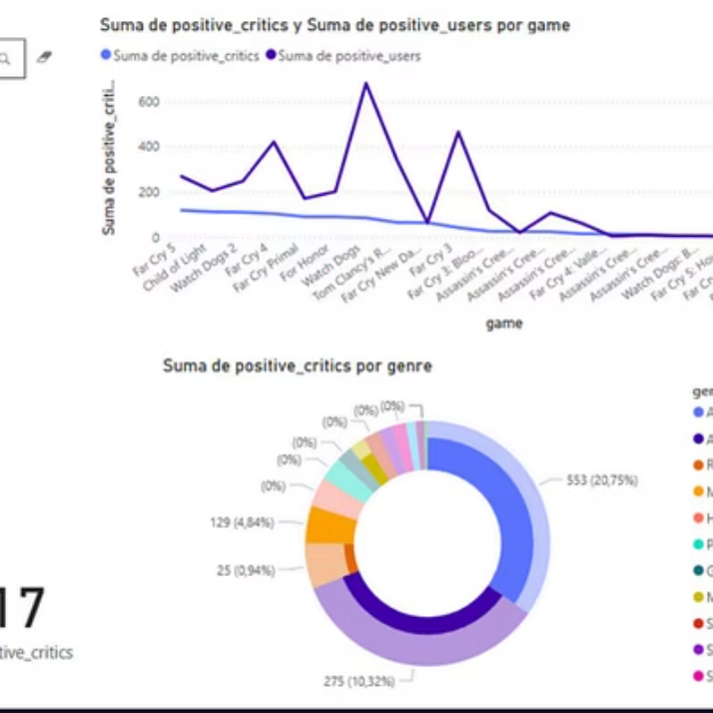
Análisis
Desarrolladora con más críticas negativas
Desarrolladora con más críticas positivas
Identificamos la desarrolladora y su juego más criticado.
Descubrimos la desarrolladora y su juego más gustado.

Slide 7
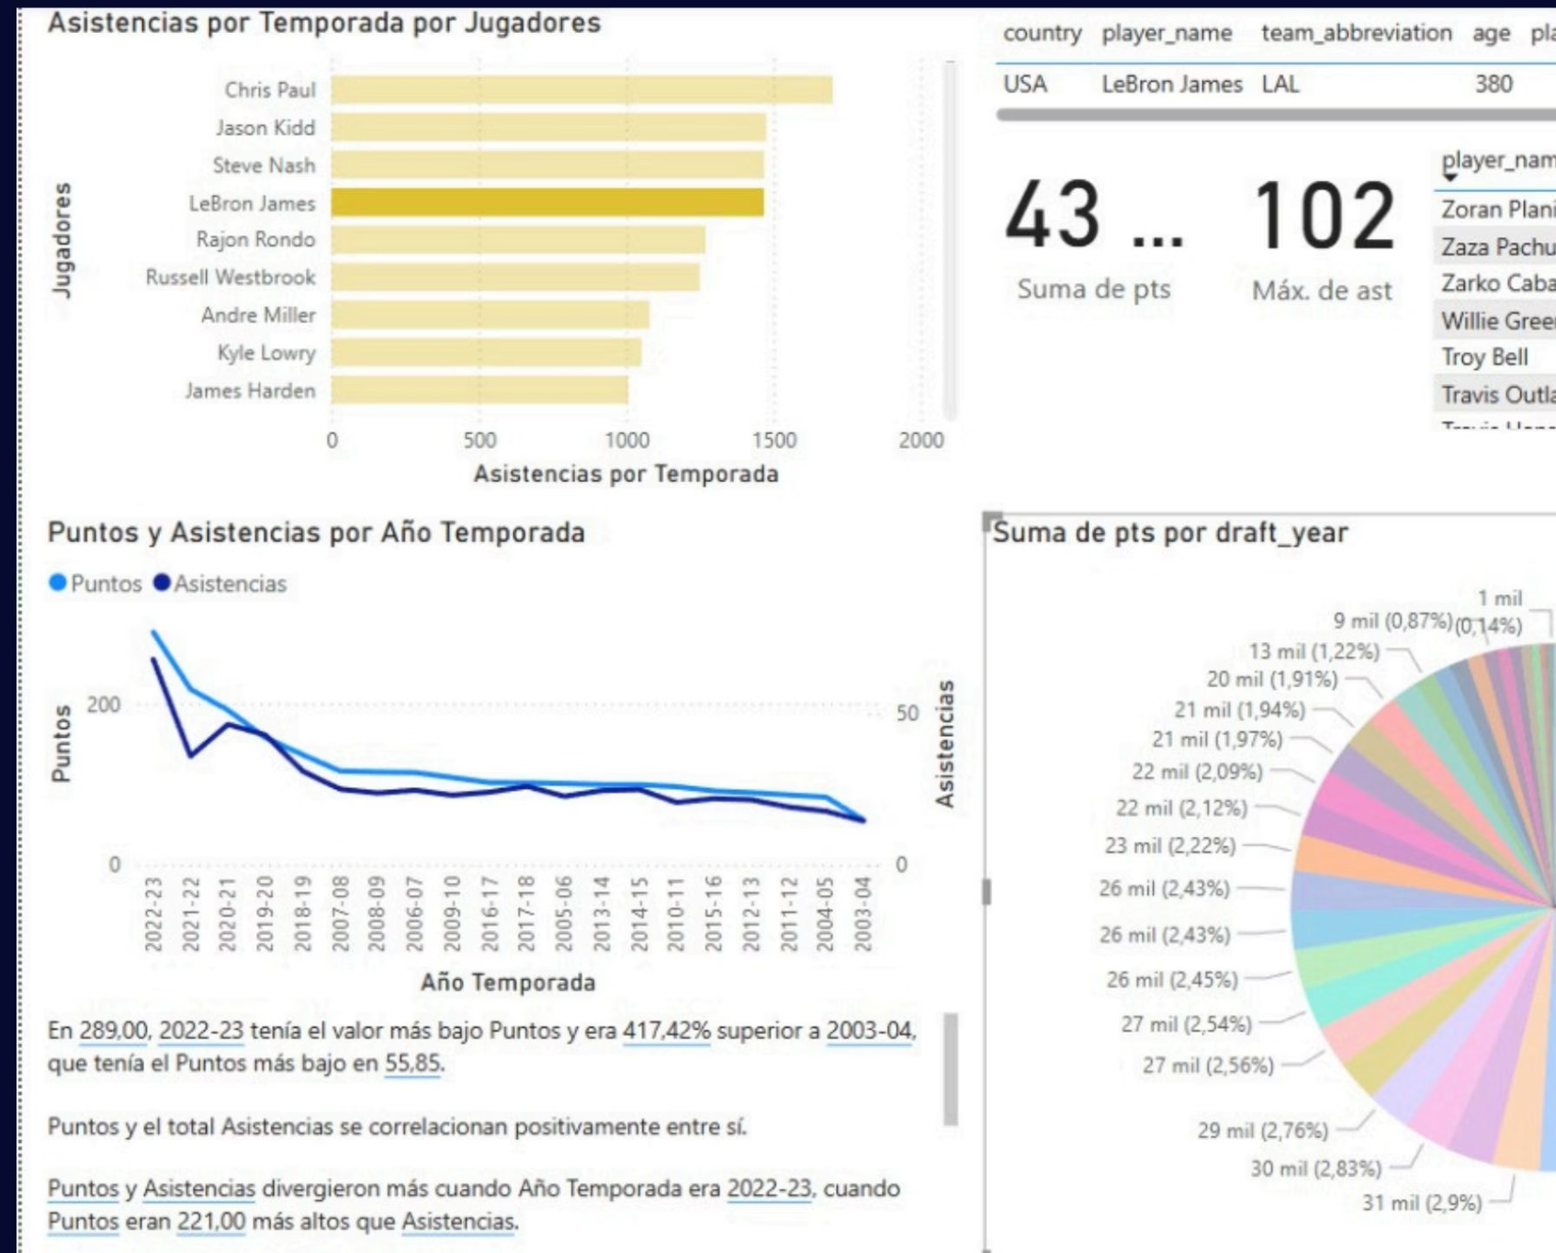
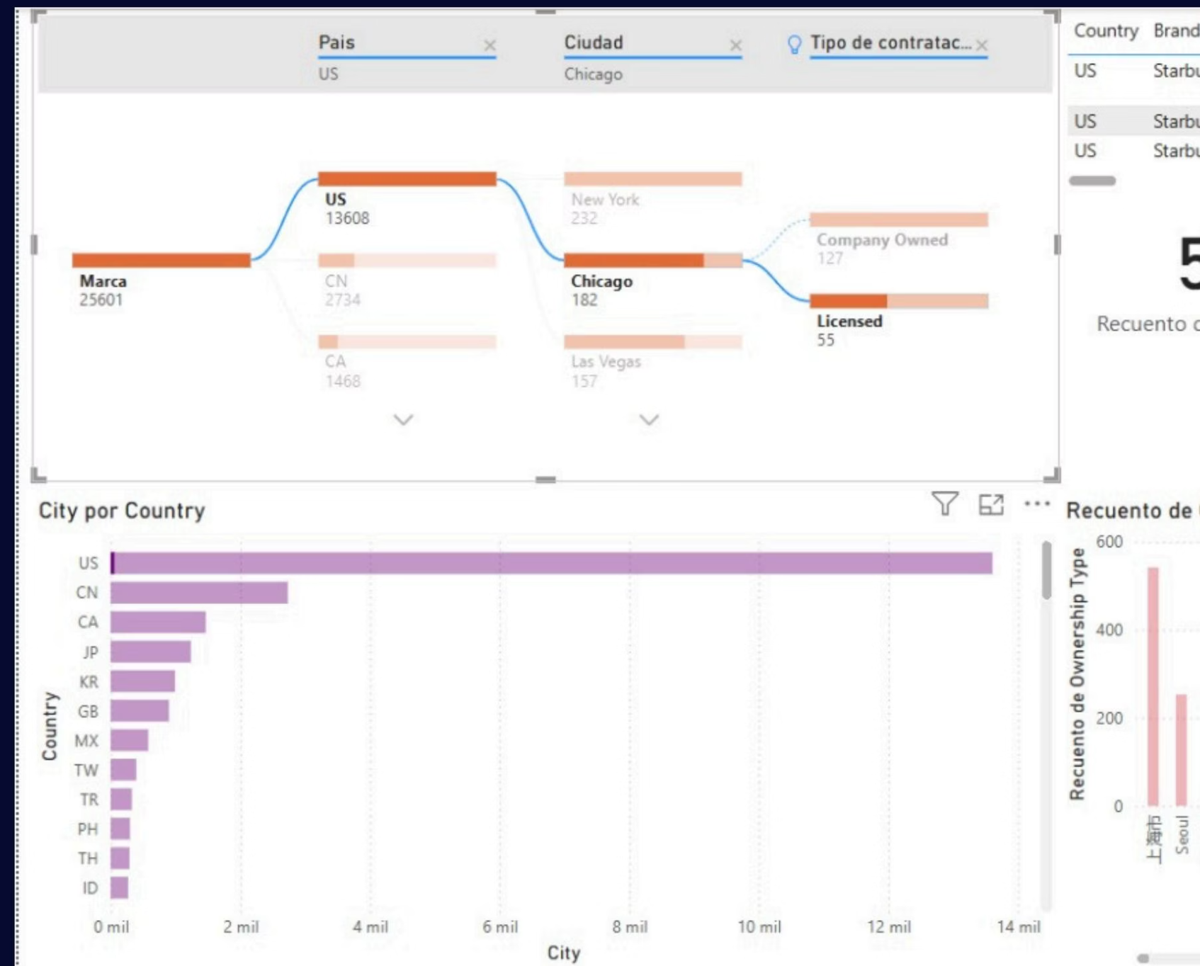
Casos de Estudio
Transito
Elecciones

Slide 8

Conclusión
El proyecto demostró la importancia crucial de la limpieza de datos para garantizar su calidad y precisión.
Fomentó el aprendizaje continuo en habilidades técnicas y destacó la relevancia del análisis exploratorio para futuras investigaciones.

Slide 9

Recomendación
Antes de crear una visualización de datos, es fundamental analizar y comprender la información para identificar patrones y posibles inconsistencias.
Esto permite una representación gráfica precisa y significativa, facilitando una mejor toma de decisiones basada en información confiable.
¡GRACIAS!

